Slide 1
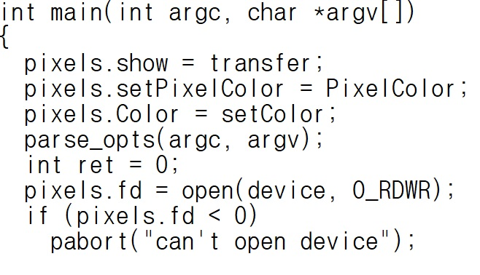
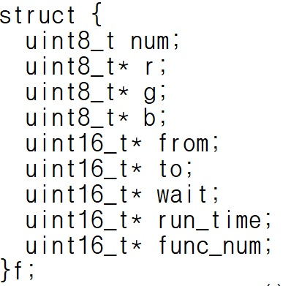
Ⅱ. 진행 상황 - 김원중
종합 설계
▶
LED 스트립제어
setColor가 모든 LED의
색을 결정하기때문에 원하는
부분만 따로 변수선언을 해야함
LED의 색(r,g,b값)설정
uint16_t* from 부분에 입력받은 약속시간 저장

Slide 2


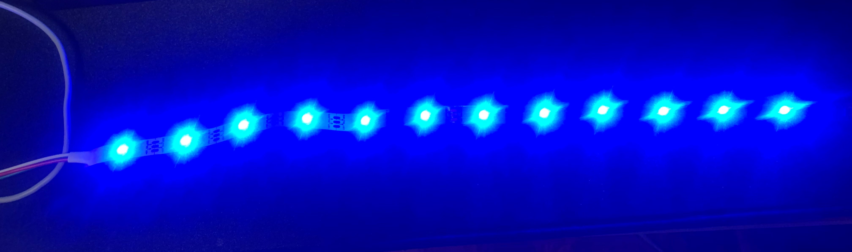
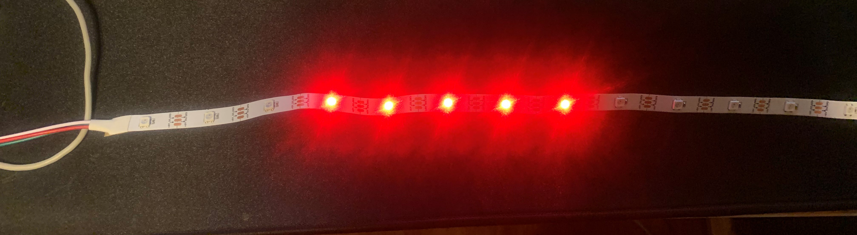
Ⅱ. 진행 상황 - 김원중
종합 설계
▶
LED 스트립제어
1. 하드웨어 디자인에 맞춰서
설정(12시간 or 24시간)
2. 최대 4개의 약속시간을 저장가능
1. 하드웨어 디자인에 맞춰서
설정(12시간 or 24시간)
2. 최대 4개의 약속시간을 저장가능

